Slide 1


Compteur de personnes
Jonathan Courtois, Julian Roqui, Yacine Khacef, Lionel Tombakdjian
04/06/2020

Slide 2

Les points abordés
Contexte du projet et objectifs
Les ressources à notre disposition
La mise en œuvre
Conclusion

Slide 3

Contexte du projet et objectifs

Slide 4

Contexte du projet et objectifs

Slide 5

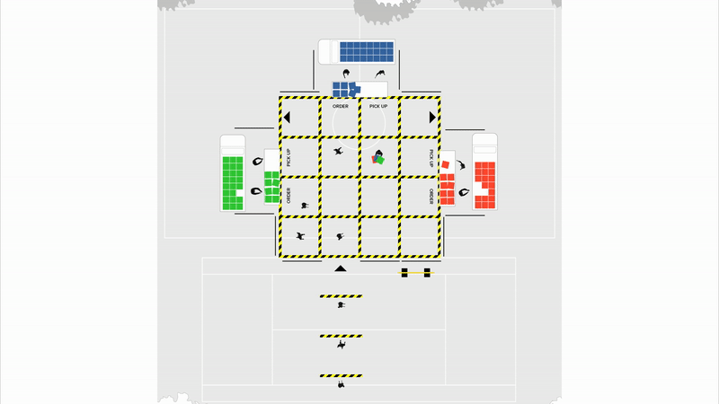


Sortie
Capteur ultrason​
Entrée
Capteur ultrason​

Slide 6
Fonctionnement de notre système
Raspberry Pi
Base de données
Wifi
Bluetooth
Visualisation des données
Capteur Ultrason
m5Stack
Capteur Ultrason
affichage

Slide 7
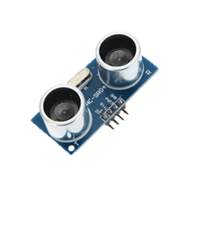
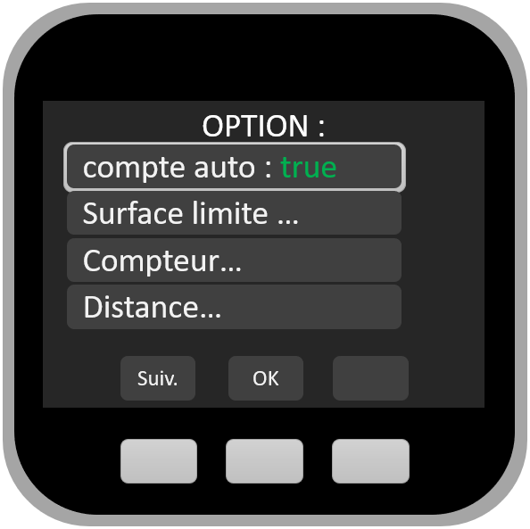


Les ressources à notre disposition
Prise de données:
M5Stack

Slide 8

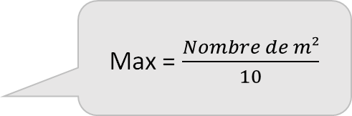
La mise en œuvre : côté m5stack
N personnes/ Max
Max = $\frac{Nombre de m²}{10}$
+1

Slide 9
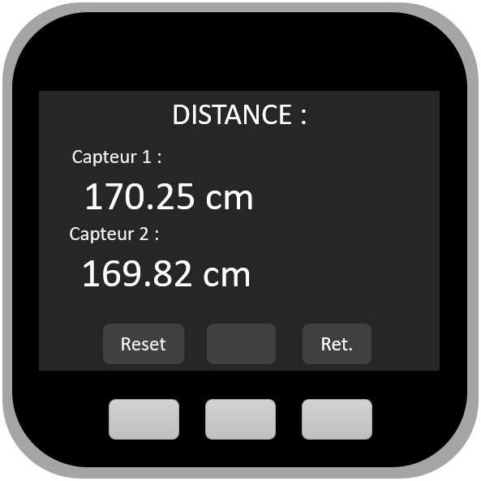
La mise en œuvre : côté m5stack
N personnes/ Max
Max = $\frac{Nombre de m²}{10}$

Slide 10
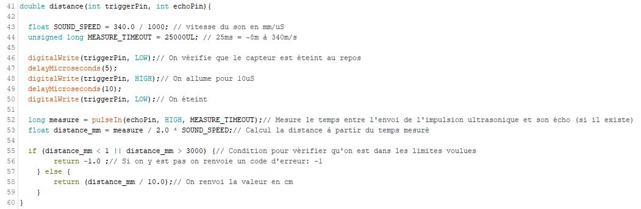
La mise en œuvre : côté m5stack

Slide 11
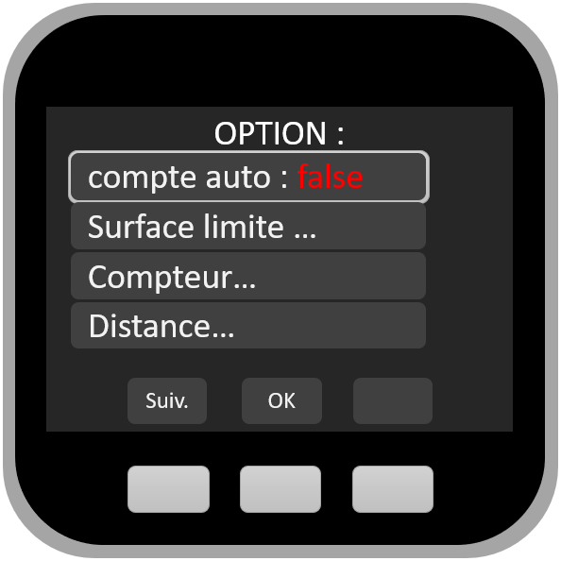
La mise en œuvre : côté m5stack
Compte auto
false
true
Surface limite
Surface menu
Compteur
Menu compteur sans limite
Menu compteur avec limite
Distance
Distance entre les deux capteurs
A
B
C

Slide 12
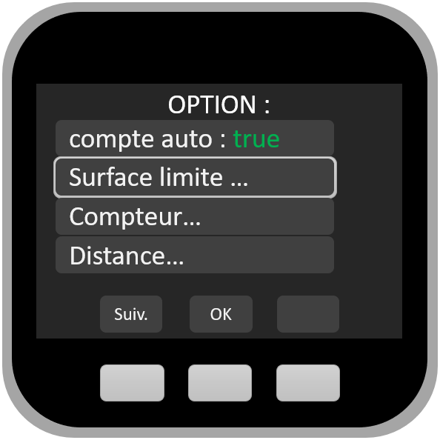
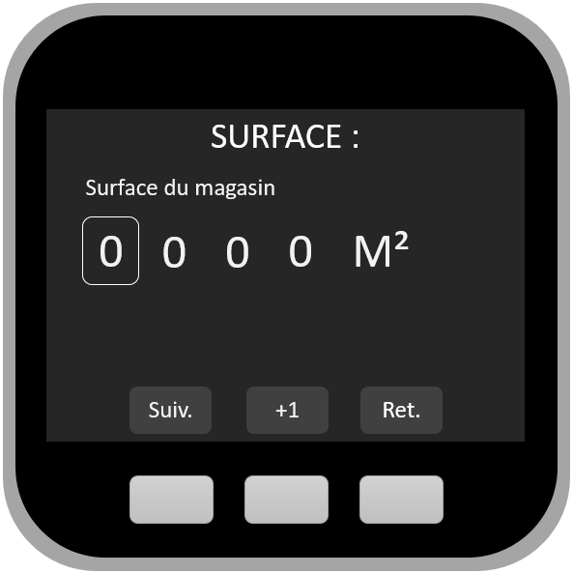
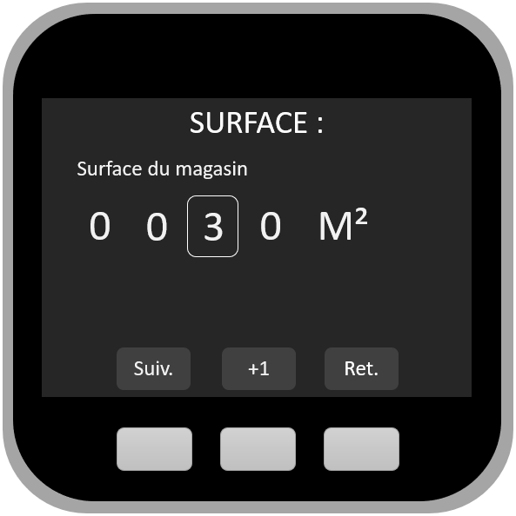
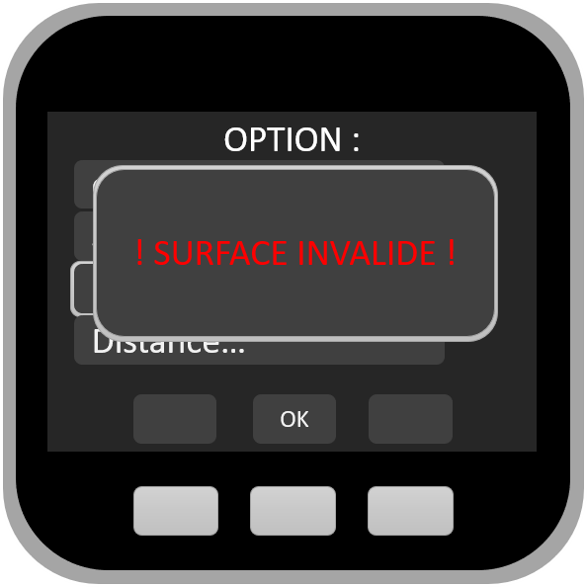
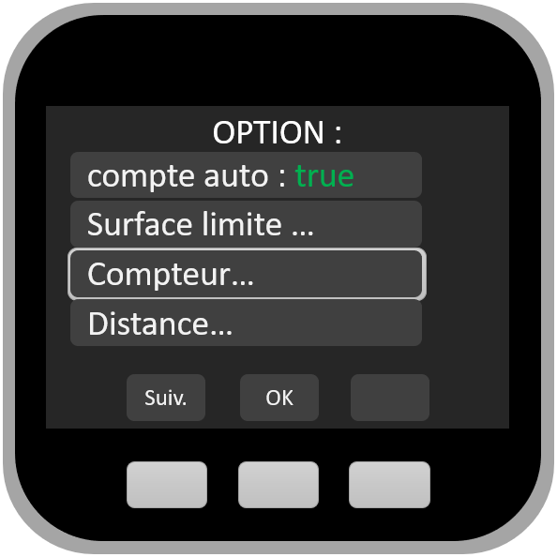
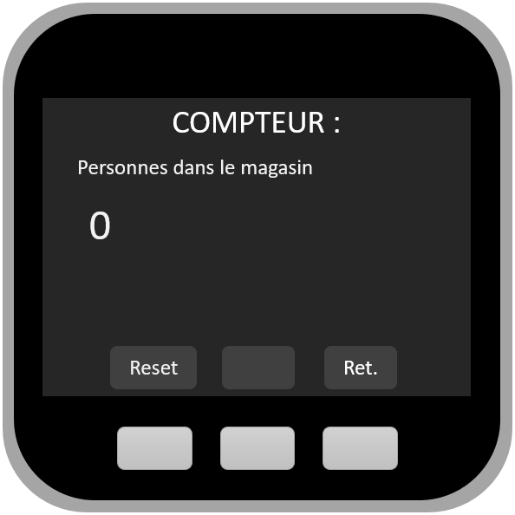
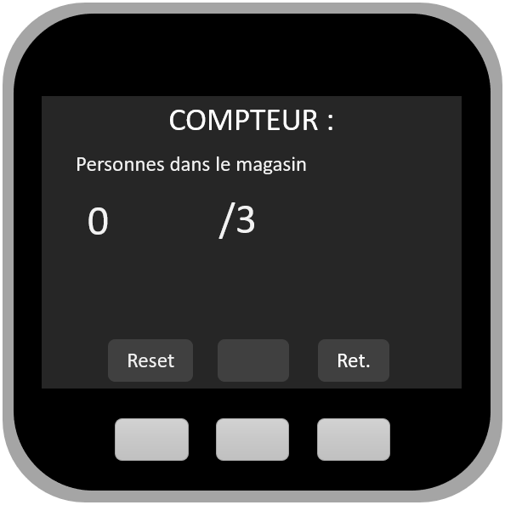
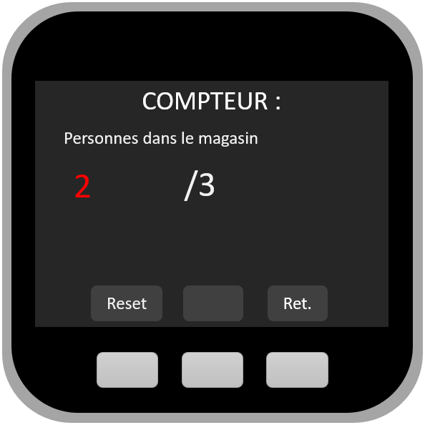
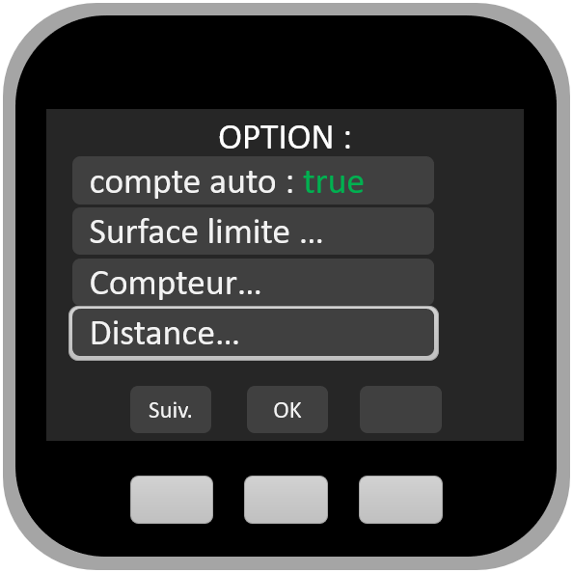
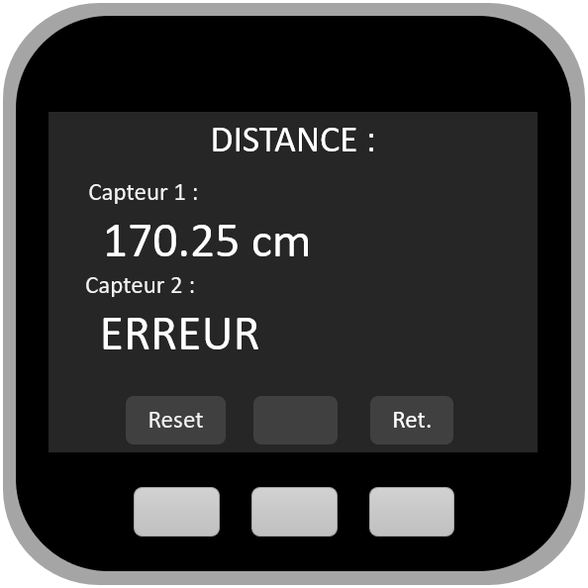
La mise en œuvre : côté m5stack
B
A
B
A+A+3*B
B
C
A
B
B
Sans
surface
B (compte false)
B
A
A
C
B
C

Slide 13
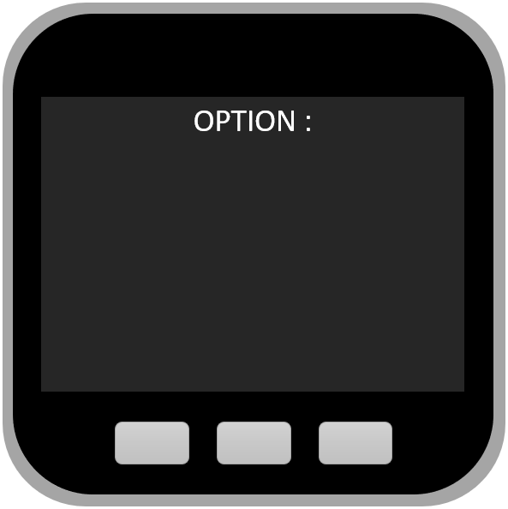
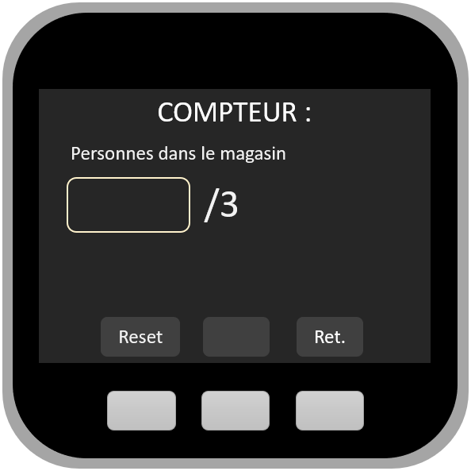
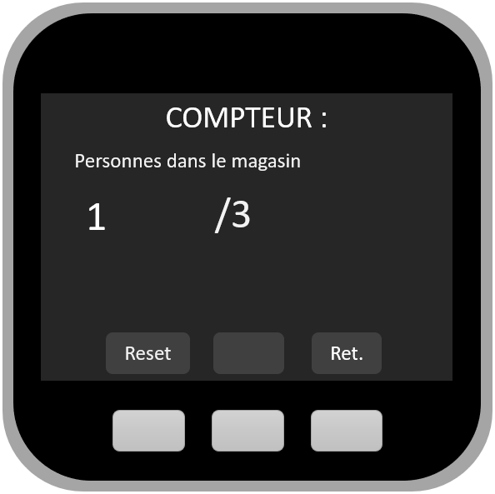
La mise en œuvre : côté m5stack affichage
Cliquez pour ajouter du texte

Slide 14



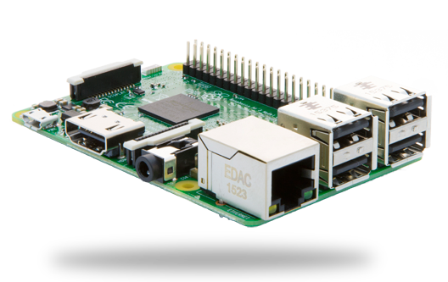

Les ressources à notre disposition
Traitement de données:

Slide 15

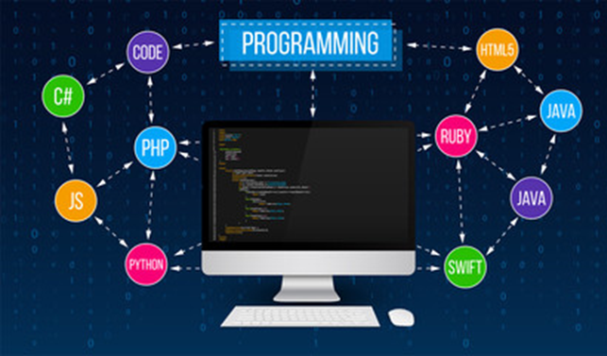

La mise en œuvre : côté Raspberry Pi

Slide 16



La mise en œuvre : côté Raspberry Pi

Slide 17
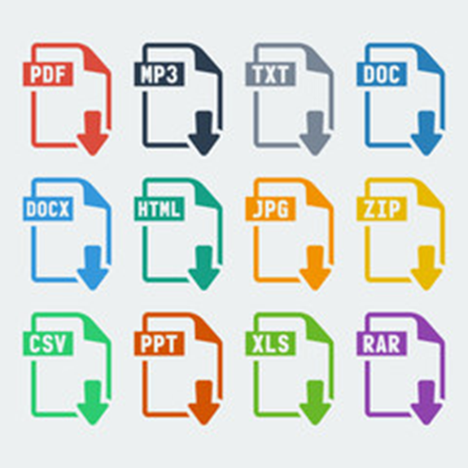

La mise en œuvre : côté Raspberry Pi
Quel type de format de données utiliser ?
Comma-Separated Values

Slide 18





La mise en œuvre : côté Raspberry Pi
A quoi servent les fichiers CSV ?
Tableur
Base de Données
Excel
Calc
Données simples
Oracle
MySQL

Slide 19




La mise en œuvre : côté Raspberry Pi
Utilisation:
Liste de clients
Liste de produits
Liste fournisseurs
Relevés bancaires

Slide 20
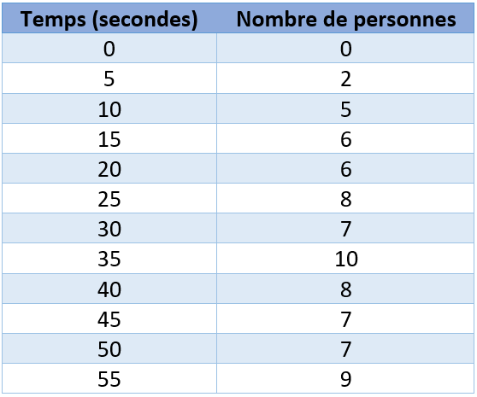
La mise en œuvre : côté Raspberry Pi
Structure d’un fichier CSV
Génération d'une base de données qui contient le nombre de personnes en fonction du temps

Slide 21
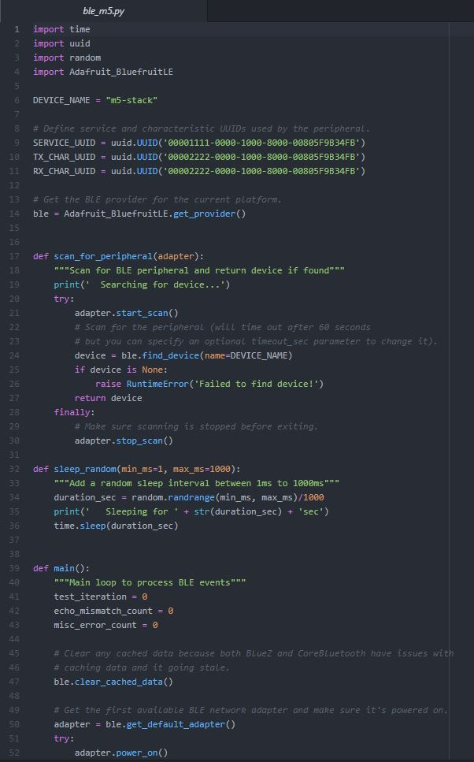
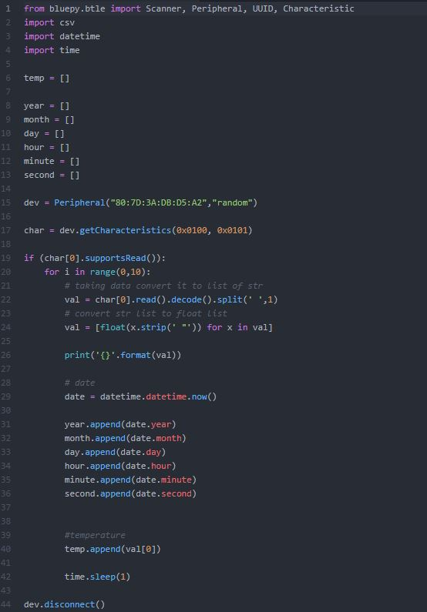
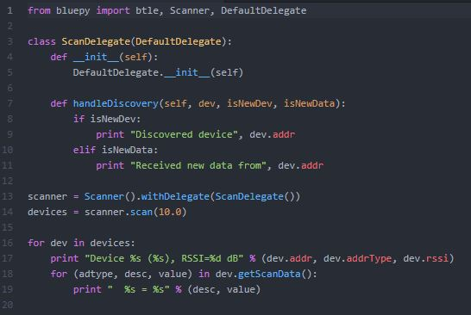
La mise en œuvre : transmissions

Slide 22
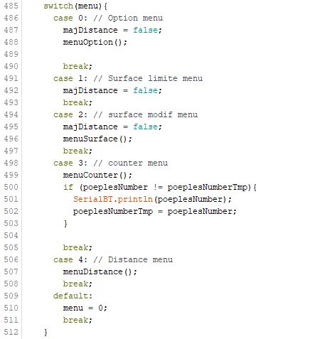
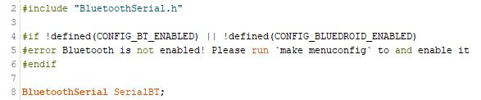

La mise en œuvre : transmissions

Slide 23
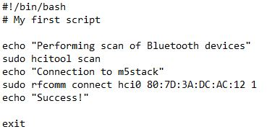
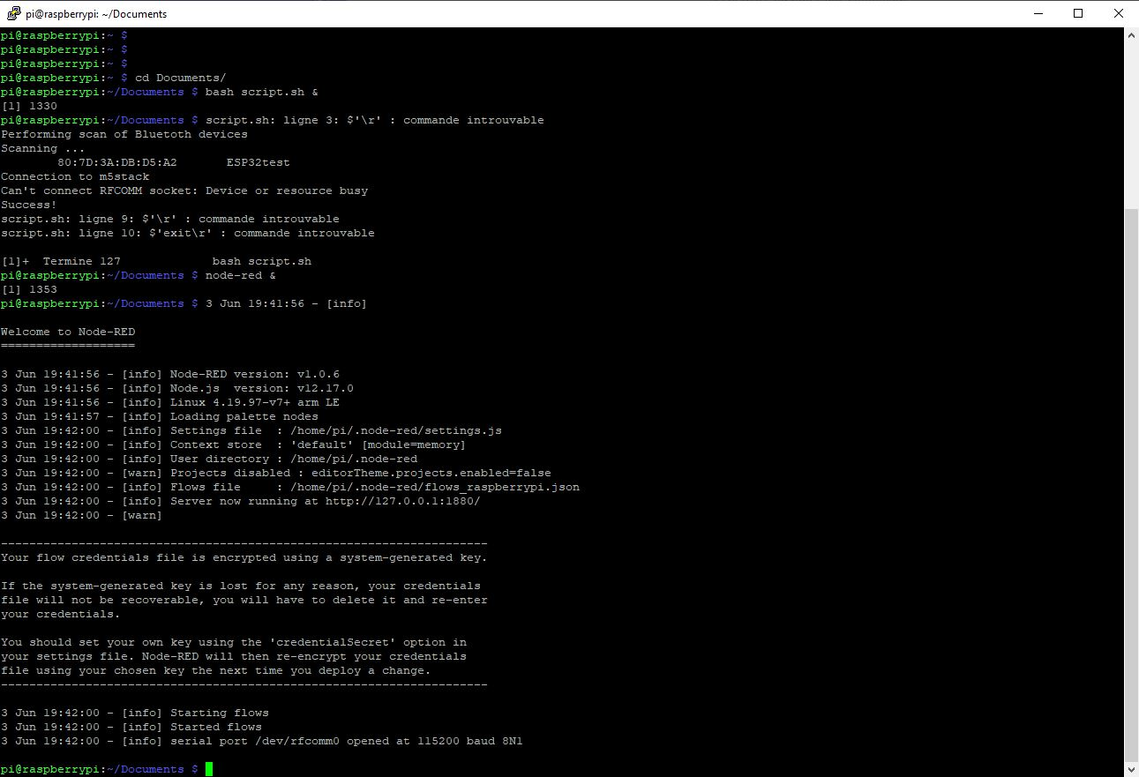


La mise en œuvre : transmissions

Slide 24
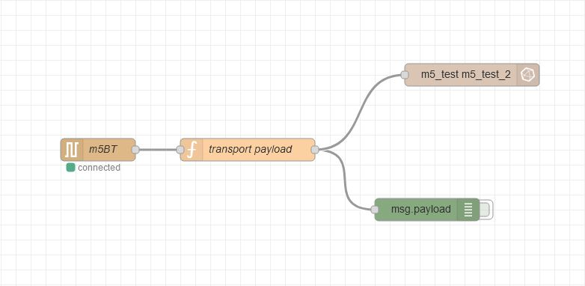
La mise en œuvre : transmissions

Slide 25
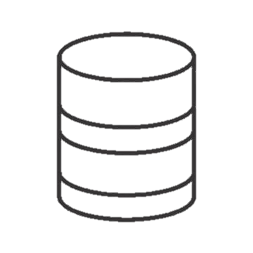
La mise en œuvre : côté Raspberry Pi
Création d'une base de données influxDB
Nom : project_belleudy
Host : local
Port : 8086

Slide 26
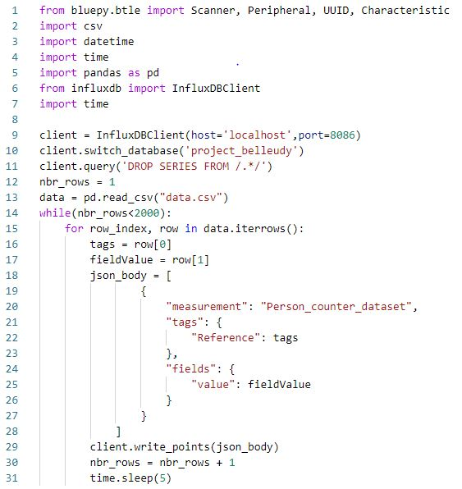
La mise en œuvre : côté Raspberry Pi
Importation des librairies
Connexion à la base de données
Récupération des données
Mise en forme de nos données
Enregistrement des données
Délai de 5 secondes

Slide 27


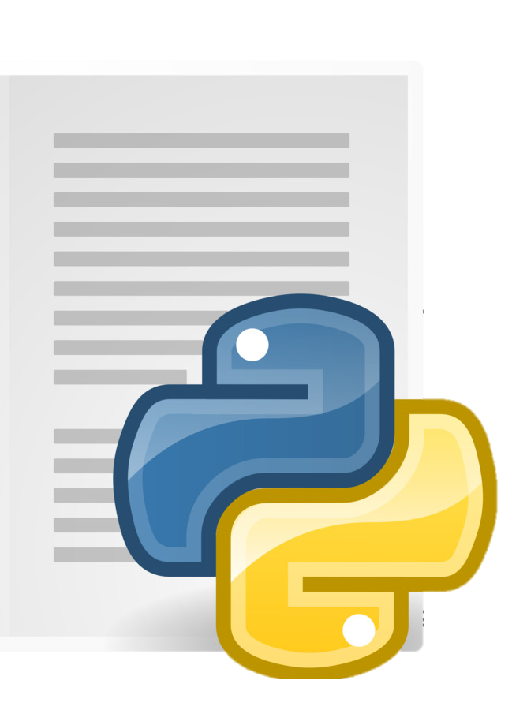
La mise en œuvre : côté Raspberry Pi

Slide 28
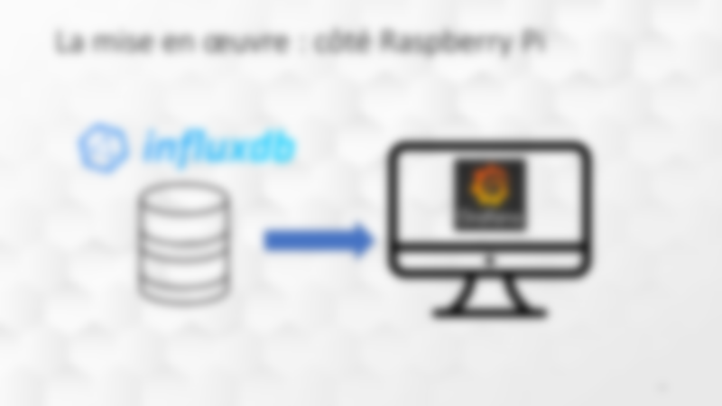
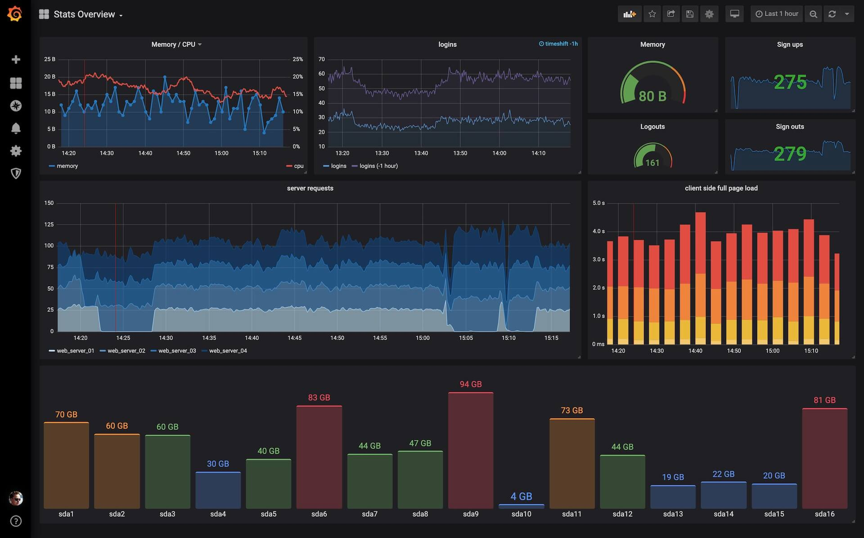

Slide 29
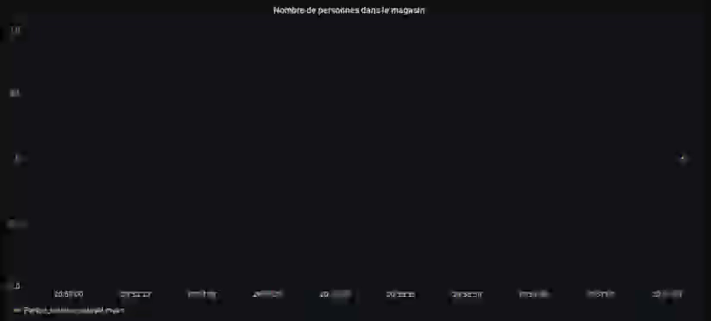
La mise en œuvre : côté Raspberry Pi

Slide 30

Conclusion
Notre système fonctionne bien, il suffit de combiner les deux parties m5stack et raspberry pi pour faire une vraie simulation.​
Code open-source disponible sur Github https://github.com/ltombak/Mini-projet_compteur
Adaptabilité du système aux surfaces
Facilement modulable

Slide 31


